Slide 1
Marketing التسويـق

Slide 2
عناصر الموضوع 1- مقدمة بسيطة عن التسويق 2- مفاهيم أساسية في التسويق 3- الفرق بين التسويق القديم والحديث 4- ما هو المزيج التسويقي 5- ما هي نظريات التسويق المختلفة 6- المراجع التي أعتمدت عليها

Slide 3
مقدمة عن التسويق

Slide 4
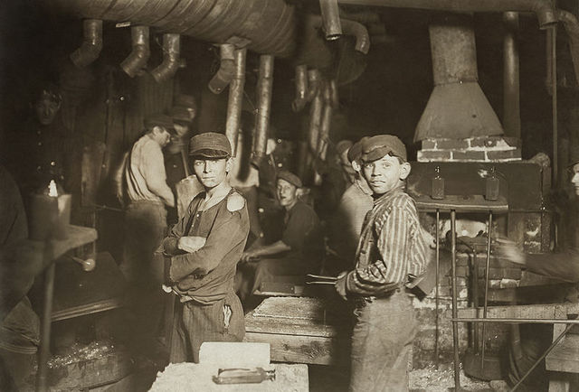

Slide 5
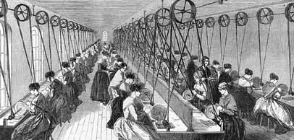
الثورة الصناعية

Slide 6
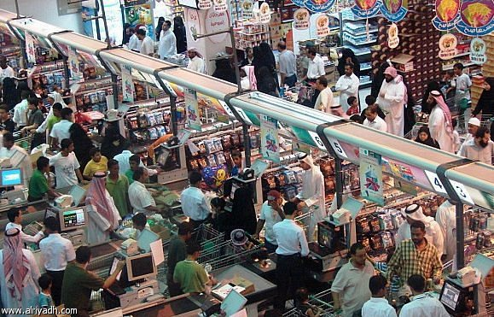
2* مفاهيم في علم التسويق: ما هو تعريف السوق؟ 1--2

Slide 8
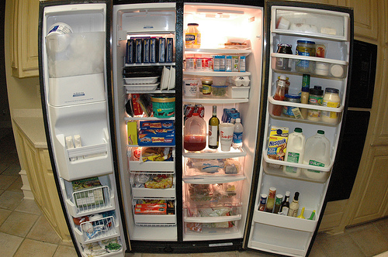
2-2- ما هو الفرق بين المستهلك والعميل ؟

Slide 9
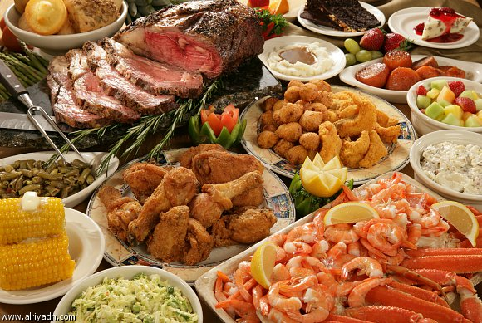
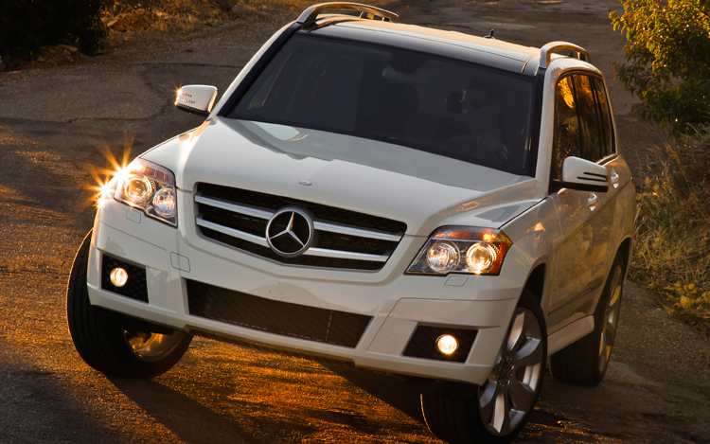
2-3- ما الفرق بين الحاجة والرغبة والطلب Need Want Demand

Slide 10
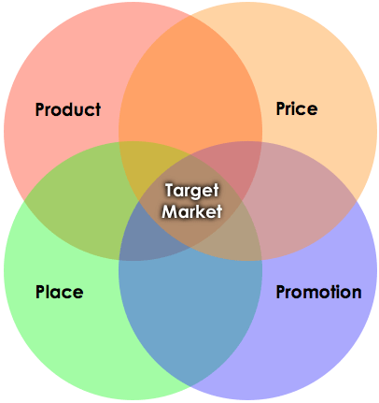
Marketing Mix (4Ps) المزيج التسويقي

Slide 11
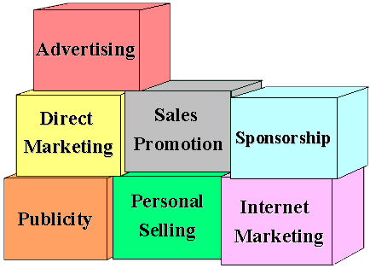
Promotion Mix المزيج الترويجي

Slide 12
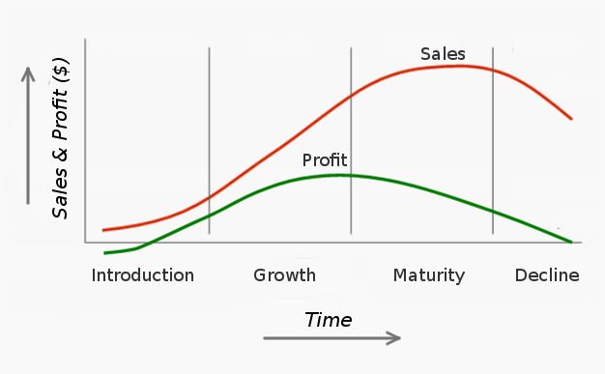
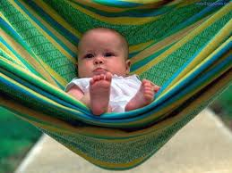
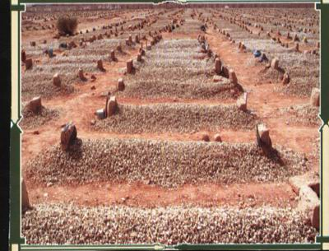
Production Life Cycle(PLC) دورة حياة المنتج

Slide 13
النظريات المنتشرة في الاسواق المحلية والعالمية

Slide 14
1- The production concept نظرية الانتاج

Slide 15
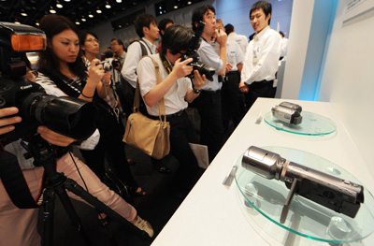
2- The product concept نظرية المنتج

Slide 16
3- The sales / selling concept نظرية البيع

Slide 17
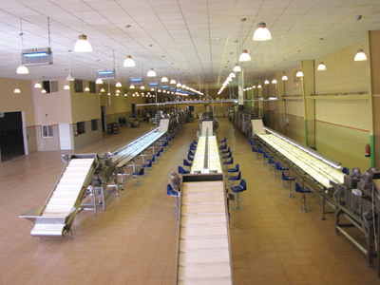
4 - The marketing concept نظرية التسويق

Slide 18
5- Social Marketing concept نظرية التسويق المجتمعية

Slide 19
Satisfied Un satisfied Delighted

Slide 20
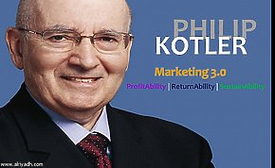
References

